Slide 1
Programación síncrona vs asíncrona
Emanuel Balcazar

Slide 2
¿Quien soy?
Estudiante de Licenciatura en Informática
Vengo de Puerto Madryn
Estoy trabajando como desarrollador frontend

Slide 3
Objetivos de hoy
Aprender cómo se maneja el sincronismo y asincronismo en NodeJS
¿Porque?
El manejo de estos conceptos son fundamentales para NodeJS, ya que su core se basa principalmente en estos mecanismos.

Slide 4
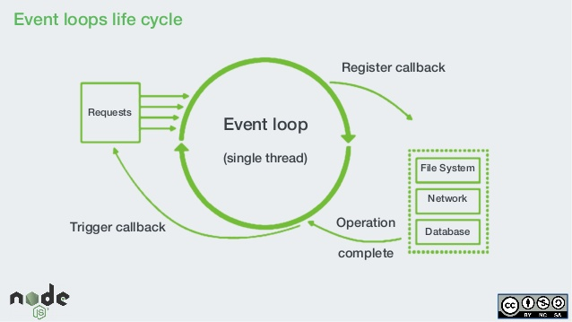
¿Como funciona NodeJS?

Slide 5
Programación sincrona
La programación sincrona consiste en la ejecución de procesos de manera secuencial, es quizás la forma de programar más conocida..
Un código síncrono ejecuta cada instrucción después de que la anterior haya finalizado su ejecución.
Veamos un ejemplo!

Slide 6
Programación asíncrona - callbacks
En la programación asíncrona, las instrucciones se ejecutan a destiempo.
Esto permite ejecutar múltiples procesos al mismo tiempo dando la sensación de ser más rápido.
Una desventaja es el consumo de recursos, puede ser costoso!
Puede resultar difícil al principio, pero con practica se logra comprender.
Veamos otro ejemplo!

Slide 7
Programación asíncrona - promesas
Anteriormente vimos cómo ejecutar un código asíncrono usando callbacks.
Veamos ahora otra forma de utilizar la asincronicidad, las denominadas “promesas”
Las promesas son otra forma de manejar la asincronicidad utilizando un objeto que determina si la promesa falla o ejecuta correctamente.
Vamos al código!

Slide 8
Actividad
Escribir una función que reciba dos números y devuelva en el callback el mayor entre dos números.
Recordar: function mayor(a, b, callback) { }

Slide 9
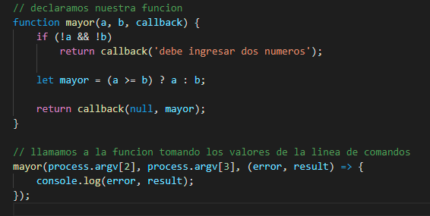
Solución

Slide 10

¿Preguntas?

Slide 11
Gracias por su atencion!

